Slide 1
Nové štáty na mape Európy

Slide 2
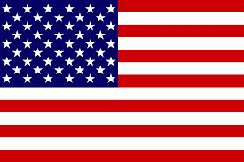
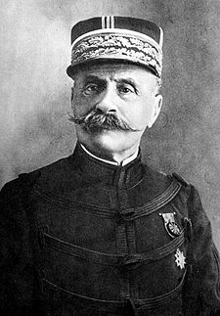
Svet po I. svetovej vojne
Svet sa po vojne zmenil...pred svetovou vojnou bola Európa „centrom“ sveta a po vojne stratila svoju dominanciu a vystriedali ju USA => inak povedané, americký dolár vystriedal britskú libru
Zanikli štyri veľké monarchie – ruská, nemecká, osmanská a habsburská a na ich troskách vznikli nové národné štáty a nový problém - vytýčiť ich hranice!
Takto sa vyjadril francúzsky maršal o Versailleskom mierovom systéme
„Toto nie je mier, toto je prímerie na 20 rokov“
Francúzsky maršal Foch

Slide 3
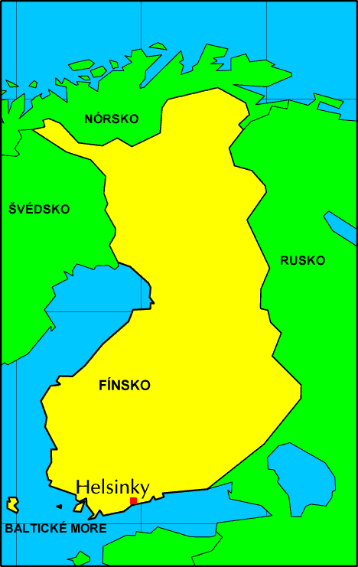
Fínsko
Na konci I. svetovej vojny vznikajú v Európe nové štáty...
Prvým štátom, ktorý po I. svetovej vojne vzniká je Fínsko...nezávislosť od Ruska vyhlásilo v roku 1918
FÍNKSKO bolo vyše storočie pod nadvládou cárskeho
Ruska ...ale svetová vojna a dve vlny revolúcií Rusko
oslabili ... K moci sa v Rusku dostávajú boľševici na
čele s Leninom, ktorý vydal DEKRÉT O PRÁVE
NÁRODOV NA SEBAURČENIE
Fíni to využívajú a vyhlasujú SAMOSTATNOSŤ

Slide 4
Pobaltské štáty
Pobaltské štáty – Litva, Lotyšsko a Estónsko boli podobne ako Fínsko pred I. svetovou vojnou pod nadvládou cárskeho Ruska...dokonca ich cez vojnu obsadili nemecké vojská a potom znovu Rusi...
LITVA, ESTÓNSKO a LOTYŠSKO národnú samostatnosť vyhlásili až v roku 1920

Slide 5
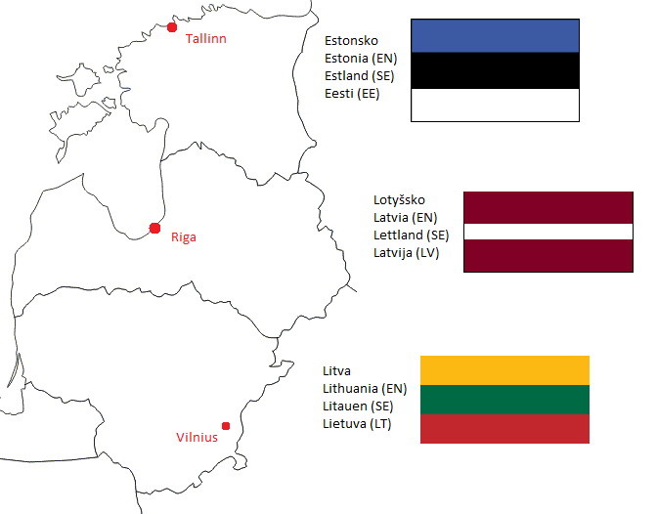
Mapa- pobaltské štáty

Slide 6
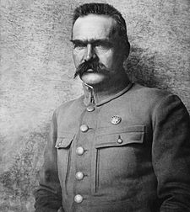
Vznik Poľska
Korene poľského štátu siahajú až do 10. storočia...ale v 18. storočí Poľsko prakticky prestalo existovať na mape Európy si ho rozdelili - cárske Rusko, Prusko a Rakúsko...ešte aj cez svetovú vojnu východnú časť krajiny ovládali Rusi, západnú Nemci a juhovýchodnú Rakúsko - Uhorsko
Predpokladom pre vznik samostatného Poľska bola porážka
TROJSPOLKU a oslabenie RUSKA cez svetovú vojnu ➔
v roku 1918 vznikol samostatný POĽSKÝ ŠTÁT
Józef Piłsudski – jedna z najvýznamnejších
osobností Poľska 20. storočia – OBNOVITEĽ
slobodného Poľska...na druhej strane doživotný
diktátor

Slide 7
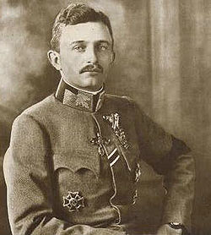
Na troskách Rakúsko–Uhorska...
Porážka krajín TROJSPOLKU priniesla nové možnosti aj pre slovanské národy žijúce v Rakúsko-Uhorskej monarchii („žalár národov“)...v roku 1918 na „troskách“ monarchie vznikajú nové štáty:
Maďarsko
Rakúsko
Československo
Poľsko
Juhoslávia
Posledný habsburgovec na
Rakúsko–uhorskom tróne
KAROL I.
Rumunsko

Slide 8
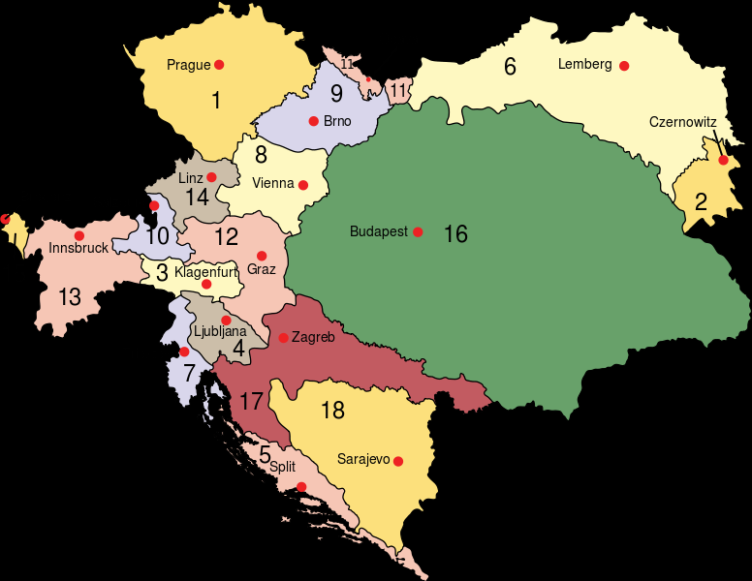
Mapa Rakúsko - Uhorska

Slide 9
Trianonská mierová zmluva
Maďarsko a Rakúsko sa v mierových zmluvách okrem platenia reparácií zaviazali rešpektovať hranice novovzniknutých štátov...
To bol aj prípad I. Československej republiky ← TRIANONSKÁ MIEROVÁ ZMLUVA, ktorá bola podpísaná s Maďarskom, pričlenila k nášmu územiu časť maďarského územia, aby Československá republika ako nový štát mohla byť „životaschopná“ ➔ Žitný ostrov = OBILNICA

Slide 10
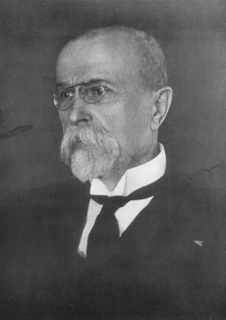
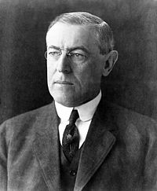
Snaha o demokratické zriadenia
Niektorí politici ako napr. prvý československý prezident T. G. Masaryk a americký prezident W. Wilson sa snažili nastoliť demokratické zriadenia, aby sa obyvatelia čo najviac podieľali na riadení štátu...
DEMOKRACIA vydržala iba prvé roky
po svetovej vojne, potom sa začali presadzovať
DIKTATÚRY
T. G. Masaryk
W. Wilson

Slide 11
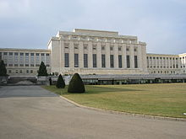
Spoločnosť národov
Novovznikajúcim, ale aj starým konfliktom nedokázala zabrániť ani Spoločnosť národov (1919), ktorá ich mala riešiť mierovou cestou...zlyhala a svet sa začal opäť deliť na znepriatelené bloky...
Spoločnosť národov
„Udržať mier a bezpečnosť vo svete“
Spoločnosť národov
mala svoje sídlo v Ženeve

Slide 12
Európa sa opäť radikalizuje
V povojnovej Európe demokratické systémy dlho nevydržali a postupne sa vo viacerých štátoch presadili diktatúry
Vznikali konflikty a svet sa opäť začal radikalizovať

Slide 13
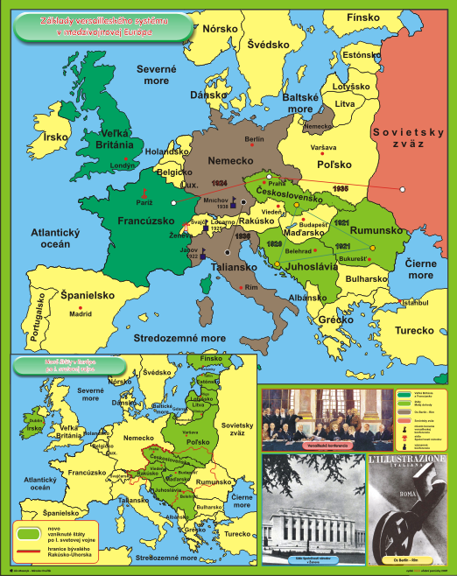
Versailleský systém
Mal byť zárukou mieru...aby sa už taká vojnová katastrofa akou bola I. svetová vojna neopakovala...
Opak bol pravdou. Bol to práve Versailleský systém, ktorý doviedol svet k II. svetovej vojne.

Slide 14
Použitá literatúra a internetové zdroje
Dejepis pre 9. ročník ZŠ
www.wikipedia.cz
www.wikipedia.sk
www.wikipedia.com

